Slide 1
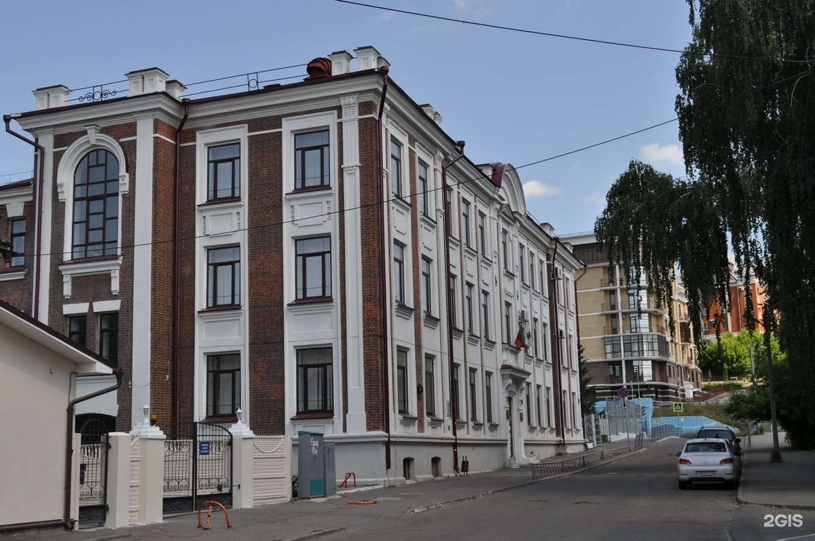


Предшкольная подготовка
«Филиппок»
Муниципальное бюджетное
образовательное учреждение
МБОУ «Лицей №5»
2024 - 2025
учебный год

Slide 2

Занятия начинаются
с 5 октября 2024 года
по субботам
с 14.00 до 17.00
(4 занятия)
Сроки обучения
с 01.10.24 по 30.04.25

Slide 3
Названия учебных занятий:
Развитие речи
Логика
Английский для всех
Веселые нотки

Slide 4
Первое занятие 05.10.2024 в 14.00
прием детей с 13.30
При себе иметь:
Заявление;
Медсправка о допуске ребенка к занятиям;
Ксерокопия паспорта законного представителя;
Цветные, простые карандаши;
Две тетради в клетку;
Тетрадь для нот.

Slide 5
Стоимость обучения
1200 рублей в месяц
Общая стоимость курса 8400 рублей
Телефоны для справок:
238-97-94 ( секретарь)
236-98-72 ( заместитель директора Шафеева Диляра Абдулхановна)
238-33-60 ( директор)

Slide 6
Сайт лицея: https://edu.tatar.ru/vahit/page2215.htm
(на портале Электронное образование РТ)
Электронный адрес лицея :
licei5 @yandex.ru
Приемный день директора:
Вторник 14.00-18.00

Slide 7
Спасибо за внимание!!!

